Slide 1



27 мая
Общероссийский День библиотек
«Библиотека – мудрый
дом для души»
Онлайн - поздравление

Slide 2
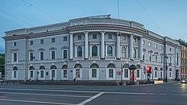
27 мая – Общероссийский день библиотек
Праздник установлен Указом президента РФ Борисом Ельциным
от 27 мая 1995 года "Об установлении общероссийского дня библиотек". Это день основания в 1795 г. первой Государственной общедоступной библиотеки России — Императорской публичной библиотеки (ныне Российская национальная библиотека в Санкт-Петербурге).
Первые библиотеки — собрания памятников письменности — возникли в древности в Ассирии, Древнем Египте, Греции и Риме, монастырях раннего средневековья, а первыми библиотекарями были жрецы. Библиотеки получили развитие с XV века после изобретения книгопечатания. В XIX веке были организованы публичные библиотеки, библиотекарями тогда работали философы, учёные, писатели, поэты.
Российская национальная библиотека (до 1917 г. — Императорская публичная
библиотека) г. Санкт-Петербург
Стать почётным библиотекарем – существовало такое звание в то время, было труднее, чем академиком.
Профессия библиотекаря существует не так уж давно – всего лишь второе столетие, но должность эта – одна из самых почетных на земле. Спецификой этой профессии и сегодня остается - ответственность за предоставление человеку всей полноты информации, многообразия научных,
художественных, религиозных идей и ценностей

Slide 3
...Если каждая книга — маленький огонёк в этой темноте..., тогда каждая библиотека — это огромный, вечно горящий костёр, вокруг которого каждый день и каждую ночь стоят и согреваются десятки тысяч людей...
Стивен Кинг
Библиотекари - последние святые на богами отвергнутой Руси,
И в мир наш, где господствует насилье им разум предначертано нести.
Средь моря книг плывут легко и просто Толстой и Пушкин, Паустовский, Фет...
Маршрут знаком, а цель ребром и остро - родной культуры не погаснет свет.
И как бы нынче книгу не теснили кино, TV, компьютер, Интернет,
Живёт язык, а вместе с ним Россия и будет так ещё немало лет.
Бесспорно веря в книжные святыни, несут добро и вечных знаний свет
Библиотекари - последние святые…
"Блажен, кто верует!" – мудрей не скажешь, нет!

Slide 4


Библиотечный день
в моей России!
Библиотека славится везде-
Источник радости, духовной силы,
Помощник в жизни,
Творческом труде.
Наш книжный мир-
священная обитель
Другим профессиям
Его мы предпочли
Мы в нем не созерцатели, не зрители.
Мы в нем актеры, режиссеры и творцы!
К высотам человеческого знания
Лежат пути через страницы книг,
И для людей высокого дерзания
Библиотекарь – нужный проводник.

Slide 5


Библиотечная работа -
На вид простой и тихий труд.
Вдали от пышного почёта
Библиотекари живут.
Но их спокойные владенья
Спокойной жизни не сулят.
Читателя пытливый взгляд
Им передал свое волнение.
Для разных вкусов, разных мнений
Нужна особая струна.
Нужна и быстрота движений,
И быстрота ума нужна.
То нужен разговор подробный,
То в знак согласия - кивок.
То людям ты советчик скромный,
А то серьёзный педагог.
Таится в книгах суть познанья.
Почти - страницы оживут.
Библиотечное призванье
На вид простой и тихий труд.

Slide 6

Большие книжки и совсем малютки,
И старые издания дадут.
Библиотека – это вам не шутки,
Любители чтива, здесь вас ждут!
И двери залов настежь открываются,
Особенная атмосфера только тут!
Тебе, читатель, явно здесь понравится,
Если заглянешь хоть на несколько минут.
Красива, современна и доступна,
Альтернативы повышенью знаний – нет!

Slide 7


Стареют книги... Нет, не переплет,
Не тронутые плесенью страницы,
А то, что там, за буквами, живет
И никому уж больше не приснится.
Остановило время свой полет,
Иссохла старых сказок медуница,
И до конца никто уж не поймет,
Что озаряло наших предков лица.
Но мы должны спускаться в этот мир,
Как водолазы в сумрак Атлантиды,—
Былых веков надежды и обиды
Не только стертый начисто пунктир:
Века в своей развернутой поэме
Из тьмы выходят к Свету, к вечной теме
Планшеты, компьютеры, смарты, айфоны —
Сегодня все школьники с ними знакомы!
Но, как ни стремителен времени бег, —
Учиться не сможем без библиотек!
Учебники здесь поселились гурьбой,
И нам не пройти мимо книги с тобой,
Не клавиши жмем, а листаем страницы,
Без книг ничему нам не научиться!
Ведь книгу с душою писал человек,
Прославим российский день библиотек!

Slide 8

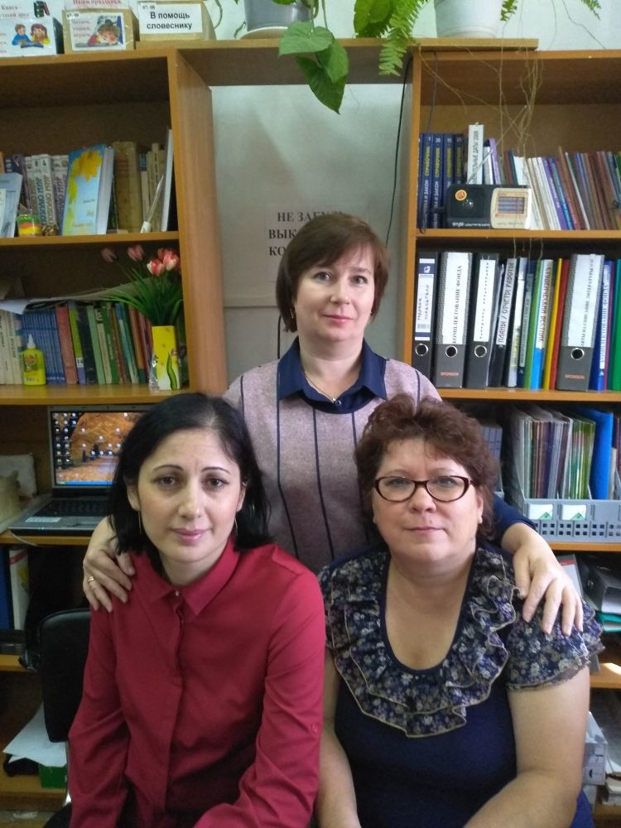

С каждым годом быть все краше
Денег больше получать.
Мы желаем, дорогие,
Быть здоровыми всегда,
Чтоб вы долго-долго жили,
Не болели никогда.
Пусть невзгоды и печали
Обойдут вас стороной,
Чтобы каждый день недели
Был у вас как выходной.

Slide 9




